Slide 1
Datos de presencia
(o ausencia)
Datos ambientales
Algoritmo

Slide 2
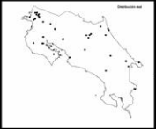
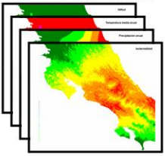
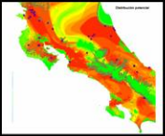
Datos de presencia
(o ausencia)
Datos ambientales
Algoritmo
Modelo de nicho ecológico

